Slide 1
Шешендік өнер
Байдалы Бекшеұлы
(1725-1820)

Slide 2
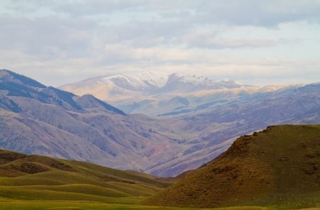
Шешендік сөз, шешендік өнер - өнердің кәусар туындысы. Ол халық өмірінің терең және мөлдір қайнарынан шымырлап шығып, халқымыздың рухани сусынына айналды.
Шешендік сөздер - көлемі жағынан қысқа да болса, қисынды да өткір, ақиқат өмірдің айнасы, халқымыздың көркем тарихы. Қазақтың шешендік сөздері жиналып зерттеуден кем де, кедей де емес. Бұл ретте тапқырлық нақыл сөздерін жинап жариялаушы ғылымдардың бірі - Ыбырай Алтынсарин
Шешендік сөздің тәрбиелік мәнін дұрыс түсінген ұлы ағартушы, оны кезінде өзінің педагогикалық ұлағатты ісіне пайдалана білген. Шешендік сөздерді ауыз әдебиетінің бір саласы ретінде танып, алғаш зерттеген ғалым - М. Әуезов.

Slide 3
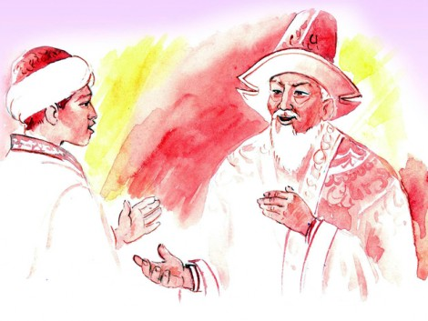
Байдалы би қазақтың көрнекті қоғам қайраткерлерінің бірі, білікті би, ойшыл ақын, атақты шешен, кезінде Абылай ханның тікелей ақылшысы болған адам. Не бір шиеленіскен ел дауы, жер дауы, жесір дауы - Байдалы алдынан шешім тауып отырған. Абылай хан асқан шешендігіне, ақылды кеңесіне дән риза болып, «сегіз биім, сегіз бидің ішіндегі семіз биім» деп атағанда оның дене бітіміне емес, ақыл-парасатына, шешендік тапқырлығына қарап айтса керек. Өзге билер Байдалы билігіне тоқтаған. Тіптен, Абылай ханның өзі де одан аса алмаған.
Ол қазіргі Қарағанды облысы, Сарысу өзенінің бойында, Жаңаарқа маңында, бұрынғы «Дружба» совхозы (2002 жылдан бастап Байдалы би ауылы) орналасқан жерде туған. Биіміз 1722-1723 жылдары дүниеге келген. Байдалы би Абылай ханның сегіз биінің бірі болып, Хан кеңесіне мүше болып сайланған. Байдалы бидің арғы тегі – Арғын тайпасының Қуандық руынан шыққан.

Slide 4
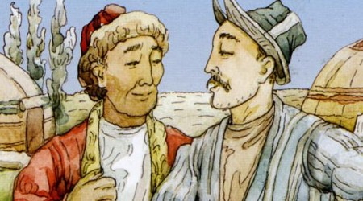
Байдалы бидің нақыл сөзі
Панасы жоқ таудан без,
Пайдасы жоқ байдан без
Шөп шықпайтын сайдан без,
Мағынасыз ойдан без
Жанжалы көп ойдан без
Қырсық сөйлеп, теріс баққан,
бейбақтарға болма кез
Сөз ұғарлық адамға,
үйретуге шыдап төз.
Бұра тартқан бүлдірген,
ел ішінде кездессе,
ақсақалдар оларды
талкылайтын құрған тез.
Соның бәрін көріп жүр,
маңдайдағы екі көз.

Slide 5
Ой ұшқындары
Өмірде бір ғана жол бар, ол - ақиқат жолы, басқа жол- бұралаң
Заңға сүйенген қоғам - мықты қоғам
Қоғамды түзеймін десең - алдымен отбасыңды түзе
Билік жүйесі жаңарып тұрмаса - қоғам сүрінуге де бар
Күнәңді көтере алмасаң - кешірім сұрамай-ақ қой
Бастық болсаң – достар көп,орныңнан түссең – бірде-бірі жоқ

Slide 6
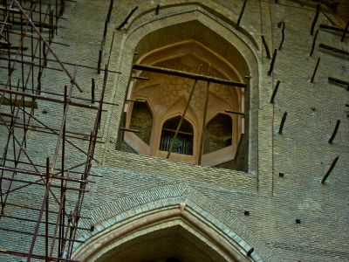
Байдалы шешен кесенесі
Ғасырға жуық жасап, бақилық болған қарттың кесенесі 1820 жылдары тұрғызылған . Әуелгі кесененің тек түптағаны ғана қалыпты. Қалпына келтіру кезінде қорымның қасынан балбал тасты тапқан археологтар түрік қағанатының кезінде жерленген сардарларға қойылған белгі болса керек деп отыр. Түрік дәуірінде Ұлы даланың өн бойына осындай ескерткіш-тастар көп орнатылған. Байдалы бидің кесенесін де арнайы осы бабалар қорымына жерлеген болуы керек дейді ғалымдар.

Slide 7
Мухамедиярова Фариза Канатовна М030Р

